Slide 1
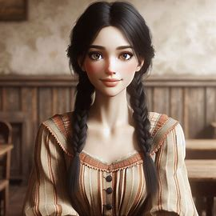
TIPO TEXTUAL DESCRITIVO
"Criatura de 14 anos, alta, forte e cheia, apertada em um vestido de chita, meio desbotado. Os cabelos grossos, feitos em duas tranças, com as pontas atadas uma à outra, à moda do tempo (...) morena, olhos claros e grandes, nariz reto e comprido, tinha a boca fina e o queixo largo (...) calçava sapatos de duraque, rasos e velhos, a que ela mesma dera alguns pontos".
Possuía "olhos de cigana oblíqua e dissimulada (...) olhos de ressaca (...). Traziam não sei que fluido misterioso e energético, uma força que arrastava para dentro, com a vaga que se retira da praia, nos dias de ressaca" (Assis, Dom Casmurro).

Slide 2
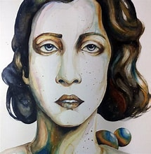
TIPO TEXTUAL DESCRITIVO
O texto descritivo tem como objetivo descrever algo, como um objeto, pessoa, animal, lugar ou acontecimento.
Sua principal intenção é transmitir para o leitor as impressões e as qualidades do que está sendo descrito.
Em outras palavras, o texto descritivo capta as impressões, para representar a elaboração de um retrato, como uma fotografia revelada por meio das palavras.

Slide 3
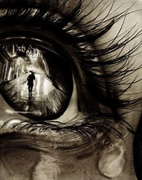
TIPO TEXTUAL DESCRITIVO
A pessoa que descreve, capta as suas impressões e as transmite ao leitor ou ouvinte. A descrição pode contemplar aquilo que vemos - que são as características físicas - e o que apenas se sente ou se percebe - que são as características psicológicas.
Uma descrição pode ser feita por via oral, textual ou visual e pode estar presente numa conversa, num texto ou numa imagem.

Slide 4
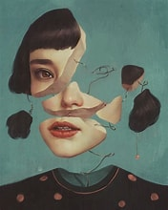
Alguns aspectos são importantes para fazer a descrição:
Cor;
Textura;
Altura;
Comprimento;
Peso;
Dimensões;
Função;
Clima;
Tempo;
Vegetação;
Localização;
Sensação.

Slide 5
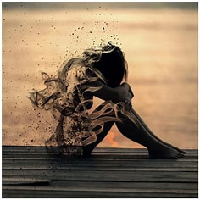
Características do texto descritivo:
Ausência de ação e relação de anterioridade ou posterioridade entre as frases;
Predomínio de sintagmas nominais: elementos da oração cujo núcleo é um nome (substantivo).
Predomínio de adjetivos e locuções adjetivas (adjetivação);
Utilização da enumeração e comparação;
Presença de verbos de ligação;
Verbos flexionados no presente ou no pretérito (passado) imperfeito do indicativo;
Expressões de localização no tempo e no espaço;
Orações com predicados nominais;
Orações adjetivas.

Slide 6
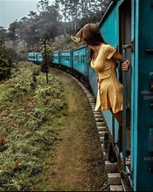
Exemplos de textos da tipologia descritiva:
Retratos falado;
Diário;
Notícia;
Biografia;
Prompts;
Trechos de textos literários.

Slide 7

Tipos de descrição
Descrição subjetiva: evidencia as impressões pessoais do emissor (locutor) do texto. Exemplos de descrição objetiva são textos literários, repletos de impressões dos autores.
Exemplo 1: “Ficara sentada à mesa a ler o Diário de Notícias, no seu roupão de manhã de fazenda preta, bordado a sutache, com largos botões de madrepérola; o cabelo louro um pouco desmanchado, com um tom seco do calor do travesseiro, enrolava-se, torcido no alto da cabeça pequenina, de perfil bonito; a sua pele tinha a brancura tenra e láctea das louras; com o cotovelo encostado à mesa acariciava a orelha, e, no movimento lento e suave dos seus dedos, dois anéis de rubis miudinhos davam cintilações escarlates.” (O Primo Basílio, Eça de Queiroz)

Slide 8
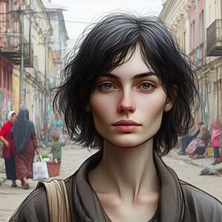
Descrição objetiva: descreve, de forma exata e realista, as características de algo, sem deixar as impressões pessoais do emissor (locutor) do texto.
Exemplos de descrições objetivas são retratos falados, manuais de instruções, verbetes de dicionários e enciclopédias.
Exemplo: A vítima, Solange dos Santos (22 anos), moradora da cidade de Marília, era magra, alta (1,75), cabelos pretos e curtos. Tinha nariz fino e rosto ligeiramente alongado.

Slide 9
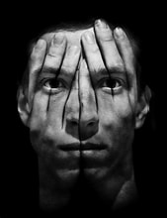
Estrutura do texto descritivo
A descrição apresenta três passos para a construção:
Introdução: apresentação do que se pretende descrever.
Desenvolvimento: caracterização subjetiva ou objetiva da descrição.
Conclusão: finalização da apresentação e caracterização de algo.

